Slide 1

Краткосрочные программы дополнительного профессионального образования
(повышения квалификации)
Самохина А.К., к.п.н.
asamokhina@hse.ru
2017-2018 учебный год

Slide 2
Целевые аудитории
Наименования программ КПК
Администраторы и специалисты образовательных организаций, в том числе ДШИ и ДМШ, а также учреждений дополнительного образования | «Приносящая доходы деятельность образовательной организации. Развитие системы платных образовательных услуг», 38 ч (апробация: ФИРО, УМЦ РосКИ, МИОО)
Педагоги общеобразовательных организаций, преподаватели социально-гуманитарных дисциплин | «Проектирование и разработка учебного проекта: креатив и практика», 38 ч (апробация: Лицей № 78 г. Набережные Челны, МИОО, НМЦ)

Slide 3
Целевые аудитории
Наименования программ КПК
Педагоги, методисты и администраторы общеобразовательных организаций | «Использование метода проектов в организации в организации исследовательской деятельности старшеклассников в контексте перехода старшей школы на ФГОС общего образования», 38 ч (апробация: НМЦ, МИОО)
Педагоги партнерских (базовых и др.) школ НИУ ВШЭ, учителя обществознания и экономики | «Развитие экономического мышления школьников: информационный аспект», 38 ч (апробация: ИСМО РАО)
преподаватели и сотрудники НИУ ВШЭ, работающие или планирующие работать в ОО в качестве учителей | «Тренинг для сотрудников НИУ ВШЭ - преподавателей профильных и элективных курсов в средней школе», 76 ч (апробация: Проект ЕС «Обучение судей и администраторов судов», РАП

Slide 4



Организация приносящей доходы деятельности
Экономические, правовые и организационные аспекты

Slide 5


Где взять деньги
Субсидия (условия получения)
Госработы (заявки на участие в конкурсе)
Приносящая доходы деятельность
Фандрайзинг

Slide 6
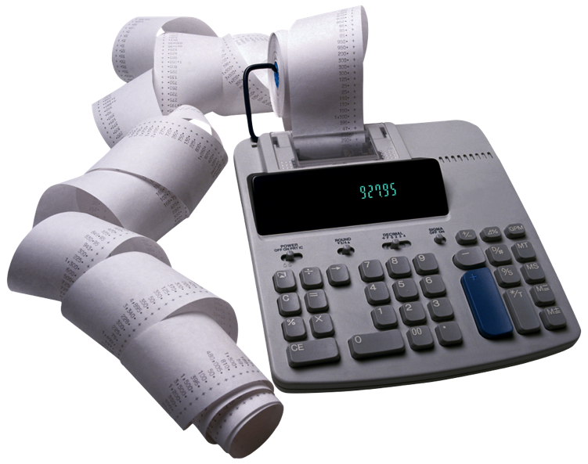

Приносящая доходы деятельность: определение
Минфин в Письме от 22.10.2013 № 12-08-06/44036 «О комментариях (комплексных рекомендациях) по вопросам, связанным с реализацией положений Федерального закона от 08.05.2010 № 83-ФЗ» разъясняет, что под приносящей доходы деятельностью понимается деятельность по оказанию услуг (выполнению работ) за плату.

Slide 7
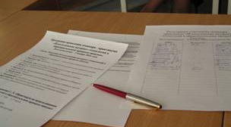

СОДЕРЖАНИЕ ПРОГРАММЫ
Нормативная база приносящей доходы деятельности бюджетных учреждений. Особенности заключения договоров с потребителями услуг и исполнителями.
Проектирование системы платных образовательных услуг: порядок действий, организационно-штатные мероприятия, функционал руководителя, главного бухгалтера и специалиста в области управления финансами образовательной организации.
Изучение рынка платных образовательных услуг. Маркетинговые решения в проектировании образовательной услуги. Сегментирование рынка. «Упаковочные» решения.
Установление цен на платные образовательные услуги: методы, модели, практика. Расчет плановых показателей. Точка безубыточности.
Оплата труда педагогов, привлеченных к оказанию платных образовательных услуг.
Налогообложение образовательных учреждений, порядок исчисления и уплаты налогов. Взносы во внебюджетные фонды. Налоговые льготы, условия их предоставления образовательным организациям.
Технологические аспекты фандрайзинга. Использование даров и средств, привлеченных за счет пожертвований.

Slide 8
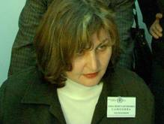
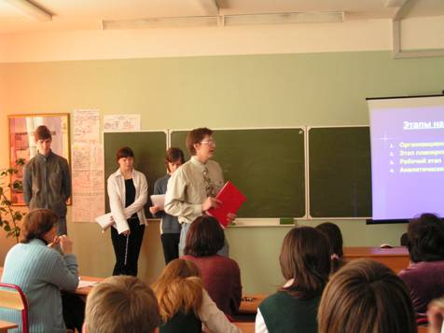
Проектирование и разработка учебного проекта: креатив и практика
Самохина А.К.
samokhina@list.ru
«Видишь, Пух? А ты, Пятачок? Сначала Ум, а затем Тяжкий Труд. Смотрите! Вот – способ построить дом», - сказал Иа-Иа гордо.

Slide 9

СОДЕРЖАНИЕ ПРОГРАММЫ
Метод проектов как образовательная технология.
Типология проектов. Специфические особенности каждого вида проектов.
Практикум по проектированию тематики и конструированию тем. Разработка критериев оценки качества темы.
Праксеология проектной деятельности: технологические аспекты. Этапы проектной деятельности. Управление проектом. Ресурсно-календарное бюджетирование и ресурсное обеспечение. Распределение задач. «Жесткие» и «мягкие» составляющие проекта.

Slide 10


СОДЕРЖАНИЕ ПРОГРАММЫ
Как собрать информацию. Способы получения первичных данных. Техника проведения мозговых штурмов.
«Неисследовательские» проекты. Обратная связь по завершению работы над проектом.
Структура отчета. Презентация проекта. Техника презентации. Подготовка школьников к участию во внешних мероприятиях.
Трекинг проекта. Оценка проекта. Критерии оценки проекта. Check-list.

Slide 11
Использование метода проектов в организации в организации исследовательской деятельности старшеклассников в контексте перехода старшей школы на ФГОС общего образования

Slide 12


СОДЕРЖАНИЕ ПРОГРАММЫ
Задачи, которые решает метод проектов в контексте ФГОС ОО. Характеристики и типология проектов.
Как придумать тему проекта (6 основных способов). Архитектоника и «качество темы».
Этапы проектной деятельности и их содержание: предпроектная подготовка, этап планирования, организационно-исследовательский, этап представления полученных результатов, оценка и рефлексия. Структура отчета.
Презентация результатов проекта. Основы техники презентации для школьников. Использование изобразительных средств, организация пространства, планирование динамики и темпа устной презентации.

Slide 13


СОДЕРЖАНИЕ ПРОГРАММЫ
Оценка проекта: индивидуальная, самооценка. Критерии оценки процесса и результатов проект. Чек-лист.
Роли учителя в организации и руководстве проектами: специалист по Project management, куратор проекта, научный руководитель, тайм-кипер, консультант.
Особенности проведения социально-гуманитарных исследований: методы получения первичных данных, цели и проведение анкетных опросов, фокус-групп и глубинных интервью, проективные техники. Формирование гайда. Понятие панели, репрезентативности выборки и валидности.

Slide 14



СОДЕРЖАНИЕ ПРОГРАММЫ
Генерация идей, интерпретация данных, собранных при проведении количественных исследований. Изучение эмоциональной и поведенческой реакций респондентов.
Функции администрации школы, классных руководителей, методических объединений в руководстве проектами.
Подготовка итоговой конференции по результатам проектной деятельности.
Примеры и детализированный разбор учебных проектов.

Slide 15

Развитие экономического мышления школьников: информационный аспект
38 ч

Slide 16

СОДЕРЖАНИЕ ПРОГРАММЫ
Информационная среда и информационная культура преподавателя. Информационные функции преподавателя в процессе обучения. Профессиональные дефициты и избытки как источник информации для проектирования системы обучения.
Информационная среда социально-экономической подготовки различных категорий обучающихся. Место экономического блока в курсе обществознания.
Профильное обучение как процесс: планирование курса, мотивация учащихся, организация обучения, контроль результативности. Технологические и информационные аспекты преподавания отдельных тем.
Проектирование тематики и конструирование содержания экономических тем в курсе обществознания.
Интерактивные методы как основа интенсификации профильного обучения.
Контроль результативности обучения. Входной, текущий и итоговый контроль.

Slide 17
Тренинг для сотрудников НИУ ВШЭ - преподавателей профильных и элективных курсов в средней школе
76 ч

Slide 18
СОДЕРЖАНИЕ ПРОГРАММЫ
Точки контактов вуза и школы. Роль факультетов.
«Входной билет» преподавателя. Отличия работы преподавателя вуза и школьного учителя. Физические, эмоциональные, психические, социальные особенности контингента обучающихся.
Подготовка учебного курса: исследование потребностей, создание учебной программы, ресурсное обеспечение программы, оценка результативности обучения.
Создание учебной программы: характер курса, формулирование целей и задач, отбор содержания, уровень детализации, выделение дидактических единиц, определение необходимого объема учебного времени, оформление программы. Разработка учебно-тематического и календарно-тематического плана, ориентированного на использование электронного дневника.

Slide 19

СОДЕРЖАНИЕ ПРОГРАММЫ
Реализация программы курса: темп прохождения учебного материала, количество практических заданий и упражнений, точка оптимума учебной нагрузки.
Учебное помещение: требования СанПиН и групповая динамика. Учебные средства.
Методики и техники преподавания: наглядная демонстрация и инструктаж, методики и техники обучения, практикумы, групповые техники, учебные игры, виды лекций. Активные и интерактивные методы обучения.
Cooperative learning: принципы, техника, 11 основных структур.
Деловые, ролевые, имитационные, ситуационные, организационно-деятельностные обучающие игры. Особенности их проектирования и проведения.

Slide 20

СОДЕРЖАНИЕ ПРОГРАММЫ
Модерация дискуссий. Способы раскрепощения аудитории. Способы удержания внимания.
Контроль результативности обучения. Входной, текущий и итоговый контроль.
Методика тестового контроля: особенности, принципы, границы применения. Формы тестовых заданий. Характеристики теста (признаваемость, надежность, объективность, практичность). Коррекция баллов на догадку.
Подготовка к первому занятию: шаг за шагом. Проблемные ученики: стратегии взаимодействия. Завершение занятия. Формы обратной связи.

Slide 21


ЖДЕМ ВАС!

